Slide 1


HÀNH TINH XANH CỦA EM
(TIẾT 1 + 2)

Slide 2




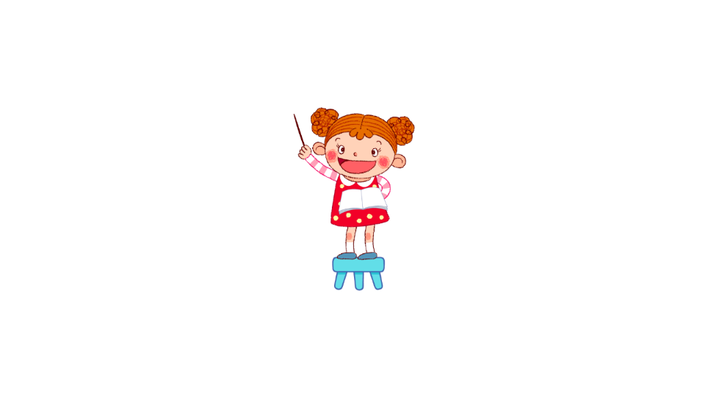


Yêu cầu cần đạt:
- Đọc đúng, rõ ràng một câu chuyện ngắn và đơn giản, không có lời thoại.
- Biết ngắt hơi ở chỗ có dấu câu.
- Nhận biết được hình dạng, điệu bộ, hành động của nhân vật; thái độ, tình cảm giữa các nhân vật; các sự việc chính trong câu chuyện.

Slide 3

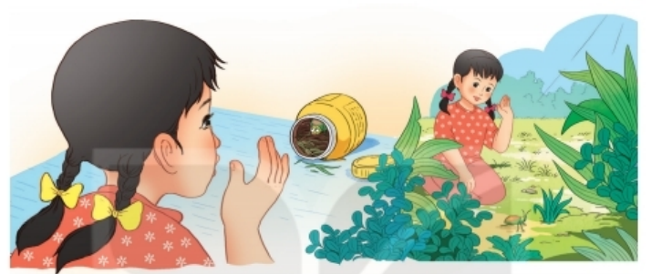
Nhìn tranh, đoán xem chuyện gì đã xảy ra với cánh cam.

Slide 4

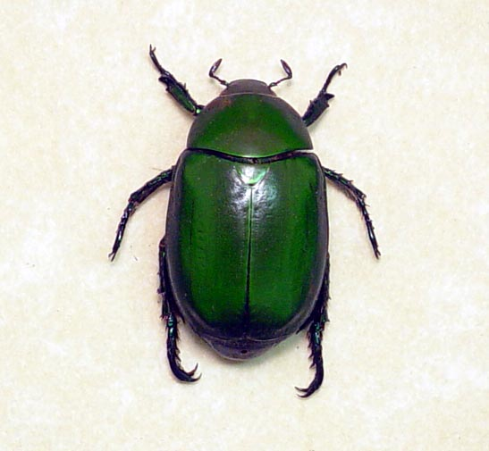
Cánh cam
Hầu hết các loài bọ cánh cam được coi là có lợi vì chúng ăn các loại rệp và côn trùng gây hại cho mùa màng.

Slide 5

TẠM BIỆT CÁNH CAM
Đọc mẫu
Chú cánh cam đi lạc vào nhà Bống. Chân chú bị thương, bước đi tập tễnh. Bống thương quá, đặt cánh cam vào một chiếc lọ nhỏ đựng đầy cỏ. Từ ngày đó, cánh cam trở thành người bạn nhỏ xíu của Bống.
Cánh cam có đôi cánh xanh biếc, óng ánh dưới ánh nắng mặt trời. Mỗi khi nghe tiếng động, chú khệ nệ ôm cái bụng tròn lẳn, trốn vào đám cỏ rối. Bống chăm sóc cánh cam rất cẩn thận. Hằng ngày, em đều bỏ vào chiếc lọ một chút nước và những ngọn cỏ xanh non.
Nhưng Bống cảm thấy cánh cam có vẻ ngơ ngác không vui, chắc chú nhớ nhà và nhớ bạn bè. Đoán vậy, Bống mang cánh cam thả ra bãi cỏ sau nhà. Tạm biệt cánh cam bé nhỏ, Bống hi vọng chú sẽ tìm được đường về căn nhà thân thương của mình.
(Minh Đăng)

Slide 6

LUYỆN ĐỌC TỪ KHÓ
tập tễnh
xanh biếc
tròn lẳn
bãi cỏ
khệ nệ
ngơ ngác

Slide 7
TẠM BIỆT CÁNH CAM
Chia đoạn
Chú cánh cam đi lạc vào nhà Bống. Chân chú bị thương, bước đi tập tễnh. Bống thương quá, đặt cánh cam vào một chiếc lọ nhỏ đựng đầy cỏ. Từ ngày đó, cánh cam trở thành người bạn nhỏ xíu của Bống.
Cánh cam có đôi cánh xanh biếc, óng ánh dưới ánh nắng mặt trời. Mỗi khi nghe tiếng động, chú khệ nệ ôm cái bụng tròn lẳn, trốn vào đám cỏ rối. Bống chăm sóc cánh cam rất cẩn thận. Hằng ngày, em đều bỏ vào chiếc lọ một chút nước và những ngọn cỏ xanh non.
Nhưng Bống cảm thấy cánh cam có vẻ ngơ ngác không vui, chắc chú nhớ nhà và nhớ bạn bè. Đoán vậy, Bống mang cánh cam thả ra bãi cỏ sau nhà. Tạm biệt cánh cam bé nhỏ, Bống hi vọng chú sẽ tìm được đường về căn nhà thân thương của mình.
(Minh Đăng)
1
2
3

Slide 8

TẠM BIỆT CÁNH CAM
Đọc đoạn 1
Chú cánh cam đi lạc vào nhà Bống. Chân chú bị thương, bước đi tập tễnh. Bống thương quá, đặt cánh cam vào một chiếc lọ nhỏ đựng đầy cỏ. Từ ngày đó, cánh cam trở thành người bạn nhỏ xíu của Bống.
Tập tễnh
Dáng đi không cân, bên cao bên thấp.

Slide 9
TẠM BIỆT CÁNH CAM
Đọc đoạn 2
Cánh cam có đôi cánh xanh biếc, óng ánh dưới ánh nắng mặt trời. Mỗi khi nghe tiếng động, chú khệ nệ ôm cái bụng tròn lẳn, trốn vào đám cỏ rối. Bống chăm sóc cánh cam rất cẩn thận. Hằng ngày, em đều bỏ vào chiếc lọ một chút nước và những ngọn cỏ xanh non.
Hằng ngày, em đều bỏ vào chiếc lọ một chút nước và những ngọn cỏ xanh non.
Óng ánh:
Phản chiếu ánh sáng lấp lánh, trông đẹp mắt
Khệ nệ:
Dáng đi chậm chạp như phải mang vác nặng

Slide 10
TẠM BIỆT CÁNH CAM
Đọc đoạn 3
Nhưng Bống cảm thấy cánh cam có vẻ ngơ ngác không vui, chắc chú nhớ nhà và nhớ bạn bè. Đoán vậy, Bống mang cánh cam thả ra bãi cỏ sau nhà. Tạm biệt cánh cam bé nhỏ, Bống hi vọng chú sẽ tìm được đường về căn nhà thân thương của mình.

Slide 11
TẠM BIỆT CÁNH CAM
Đọc theo nhóm
Chú cánh cam đi lạc vào nhà Bống. Chân chú bị thương, bước đi tập tễnh. Bống thương quá, đặt cánh cam vào một chiếc lọ nhỏ đựng đầy cỏ. Từ ngày đó, cánh cam trở thành người bạn nhỏ xíu của Bống.
Cánh cam có đôi cánh xanh biếc, óng ánh dưới ánh nắng mặt trời. Mỗi khi nghe tiếng động, chú khệ nệ ôm cái bụng tròn lẳn, trốn vào đám cỏ rối. Bống chăm sóc cánh cam rất cẩn thận. Hằng ngày, em đều bỏ vào chiếc lọ một chút nước và những ngọn cỏ xanh non.
Nhưng Bống cảm thấy cánh cam có vẻ ngơ ngác không vui, chắc chú nhớ nhà và nhớ bạn bè. Đoán vậy, Bống mang cánh cam thả ra bãi cỏ sau nhà. Tạm biệt cánh cam bé nhỏ, Bống hi vọng chú sẽ tìm được đường về căn nhà thân thương của mình.
(Minh Đăng)
1
2
3

Slide 12
TẠM BIỆT CÁNH CAM
Đọc toàn bài
Chú cánh cam đi lạc vào nhà Bống. Chân chú bị thương, bước đi tập tễnh. Bống thương quá, đặt cánh cam vào một chiếc lọ nhỏ đựng đầy cỏ. Từ ngày đó, cánh cam trở thành người bạn nhỏ xíu của Bống.
Cánh cam có đôi cánh xanh biếc, óng ánh dưới ánh nắng mặt trời. Mỗi khi nghe tiếng động, chú khệ nệ ôm cái bụng tròn lẳn, trốn vào đám cỏ rối. Bống chăm sóc cánh cam rất cẩn thận. Hằng ngày, em đều bỏ vào chiếc lọ một chút nước và những ngọn cỏ xanh non.
Nhưng Bống cảm thấy cánh cam có vẻ ngơ ngác không vui, chắc chú nhớ nhà và nhớ bạn bè. Đoán vậy, Bống mang cánh cam thả ra bãi cỏ sau nhà. Tạm biệt cánh cam bé nhỏ, Bống hi vọng chú sẽ tìm được đường về căn nhà thân thương của mình.
(Minh Đăng)

Slide 13

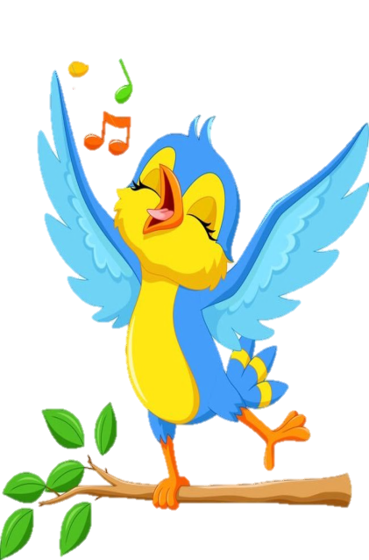
Tiết 2

Slide 14

TRẢ LỜI CÂU HỎI

Slide 15
1. Bống làm gì khi thấy cánh cam bị thương?
Chú cánh cam đi lạc vào nhà Bống. Chân chú bị thương, bước đi tập tễnh. Bống thương quá, đặt cánh cam vào một chiếc lọ nhỏ đựng đầy cỏ. Từ ngày đó, cánh cam trở thành người bạn nhỏ xíu của Bống.

Slide 16
2. Bống chăm sóc cánh cam như thế nào?
Câu văn nào cho em biết điều đó?
Cánh cam có đôi cánh xanh biếc, óng ánh dưới ánh nắng mặt trời. Mỗi khi nghe tiếng động, chú khệ nệ ôm cái bụng tròn lẳn, trốn vào đám cỏ rối. Bống chăm sóc cánh cam rất cẩn thận. Hằng ngày, em đều bỏ vào chiếc lọ một chút nước và những ngọn cỏ xanh non.

Slide 17
3. Vì sao Bống thả cánh cam đi?
Vì Bống thương cánh cam không có bạn bè và gia
đình.

Slide 18
4. Nếu là Bống, em có thả cánh cam đi không? Vì sao?
Các loài động vật nên được sống trong môi trường phù hợp với chúng. Chỉ có ở trong môi trường phù hợp, chúng mới thoải mái và khoẻ mạnh.

Slide 19

Câu chuyện giúp em hiểu điều gì?
Cần có ý thức bảo vệ và tôn trọng sự sống
của các loài vật trong thế giới tự nhiên.

Slide 20
TẠM BIỆT CÁNH CAM
Luyện đọc lại
Chú cánh cam đi lạc vào nhà Bống. Chân chú bị thương, bước đi tập tễnh. Bống thương quá, đặt cánh cam vào một chiếc lọ nhỏ đựng đầy cỏ. Từ ngày đó, cánh cam trở thành người bạn nhỏ xíu của Bống.
Cánh cam có đôi cánh xanh biếc, óng ánh dưới ánh nắng mặt trời. Mỗi khi nghe tiếng động, chú khệ nệ ôm cái bụng tròn lẳn, trốn vào đám cỏ rối. Bống chăm sóc cánh cam rất cẩn thận. Hằng ngày, em đều bỏ vào chiếc lọ một chút nước và những ngọn cỏ xanh non.
Nhưng Bống cảm thấy cánh cam có vẻ ngơ ngác không vui, chắc chú nhớ nhà và nhớ bạn bè. Đoán vậy, Bống mang cánh cam thả ra bãi cỏ sau nhà. Tạm biệt cánh cam bé nhỏ, Bống hi vọng chú sẽ tìm được đường về căn nhà thân thương của mình.
(Minh Đăng)

Slide 21
TẠM BIỆT CÁNH CAM
Luyện đọc lại
Chú cánh cam đi lạc vào nhà Bống. Chân chú bị thương, bước đi
tập tễnh. Bống thương quá, đặt cánh cam vào một chiếc lọ nhỏ đựng đầy cỏ. Từ ngày đó, cánh cam trở thành người bạn nhỏ xíu của Bống.
Cánh cam có đôi cánh xanh biếc, óng ánh dưới ánh nắng mặt trời. Mỗi khi nghe tiếng động, chú khệ nệ ôm cái bụng tròn lẳn, trốn vào đám cỏ rối. Bống chăm sóc cánh cam rất cẩn thận. Hằng ngày, em đều bỏ vào chiếc lọ một chút nước và những ngọn cỏ xanh non.
Nhưng Bống cảm thấy cánh cam có vẻ ngơ ngác không vui, chắc chú nhớ nhà và nhớ bạn bè. Đoán vậy, Bống mang cánh cam thả ra bãi cỏ sau nhà. Tạm biệt cánh cam bé nhỏ, Bống hi vọng chú sẽ tìm được đường về căn nhà thân thương của mình.
(Minh Đăng)

Slide 22

LUYỆN TẬP
THEO
VĂN BẢN ĐỌC

Slide 23



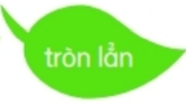

1. Những từ ngữ nào dưới đây được dùng trong bài để miêu tả cánh cam?

Slide 24
2. Thay bạn Bống, em hãy nói lời động viên, an ủi cánh cam khi bị thương.
Mẫu: Cánh cam ơi, cậu đừng lo lắng quá, cậu sẽ nhanh khỏe lại thôi mà.

Slide 25
3. Nếu bạn thấy buồn, em sẽ làm gì?
Đóng vai

Slide 26
Yêu cầu cần đạt:
- Đọc đúng, rõ ràng một câu chuyên ngắn và đơn giản, không có lời thoại.
- Biết ngắt hơi ở chỗ có dấu câu.
- Nhận biết được hình dạng, điệu bộ, hành động của nhân vật; thái độ, tình cảm giữa các nhân vật; các sự việc chính trong câu chuyện.

Slide 27

TIẾT HỌC
KẾT THÚC

